Slide 1




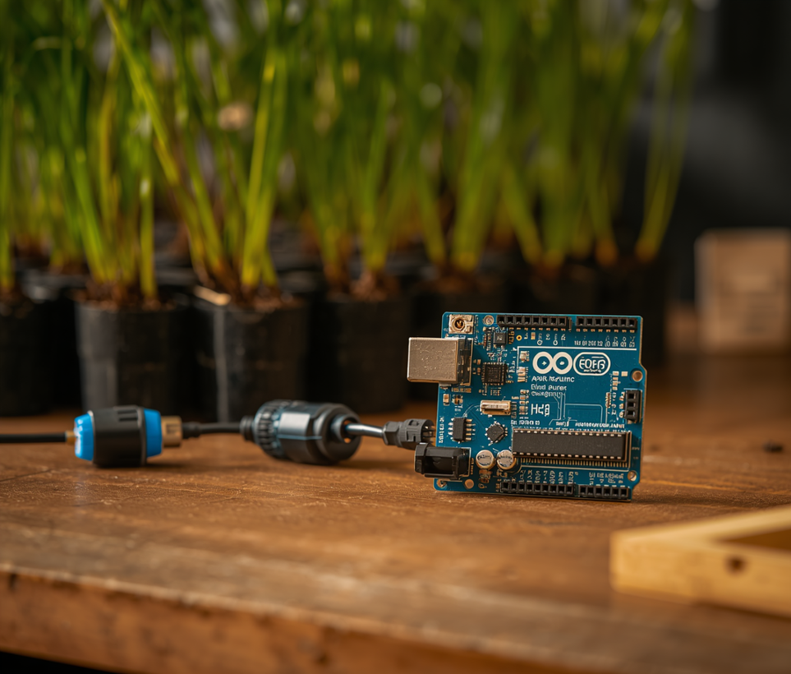
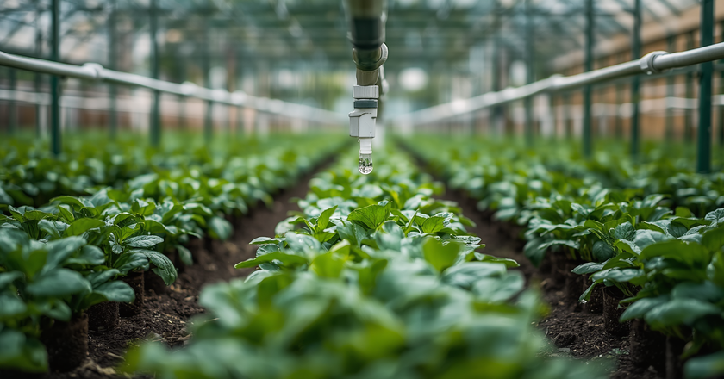


SISTEMA DE RIEGO
AUTOMATIZADO
MULTIVARIABLE DE MONITOREO CONSTANTE
ASIGNATURA: SISTEMAS DIGITALES Y ARQUITECTURA DE COMPUTADORAS
Autores :
Asesor :
Hernán Oswaldo Villafuerte Barreto
Arnold Alonzo Salcedo Mego · Gabriel David Toro Suyllon
Luis Fernando Toccas Rojas · Johan Jairo Zapana Porras

Slide 2
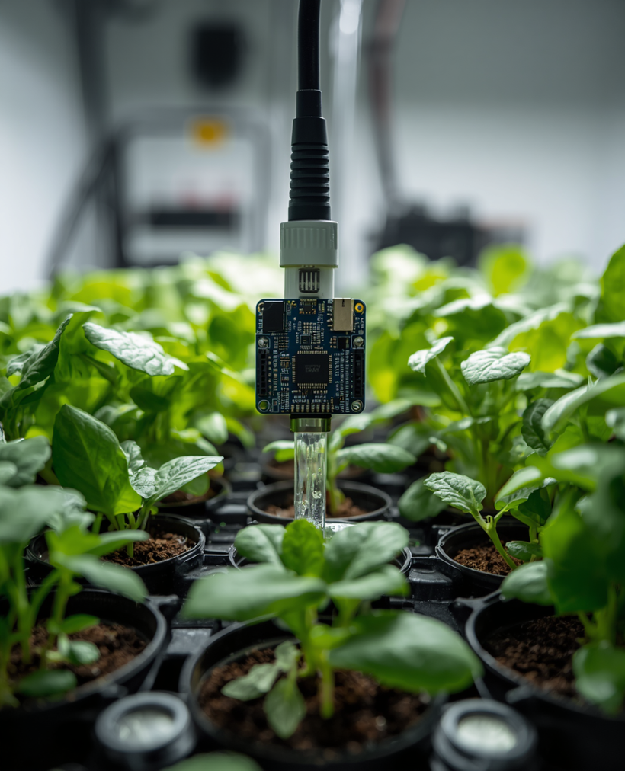

INTRODUCCIÓN Y CONTEXTO DEL PROBLEMA
La gestión eficiente del agua es un reto importante, especialmente en la agricultura urbana y los biohuertos escolares. Los sistemas de riego tradicionales utilizan temporizadores fijos que no consideran las condiciones ambientales, lo que puede provocar desperdicio de agua o afectar el crecimiento de las plantas. Este proyecto propone un sistema de riego automatizado de bajo costo que monitorea la humedad del suelo y las condiciones climáticas para tomar decisiones inteligentes. Además, incorpora comunicación Bluetooth para enviar datos y recibir configuraciones de forma remota. El sistema emplea una placa Arduino Uno, protege las interfaces de hardware, controla el riego mediante una Máquina de Estados Finitos (FSM) y utiliza comunicación UART-Bluetooth para la transmisión de datos y la reconfiguración de parámetros.

Slide 3

ANTECEDENTES
Los sistemas de riego automatizados han evolucionado gracias al uso de sistemas embebidos, sensores de bajo costo y comunicación inalámbrica, permitiendo optimizar el consumo de agua.
En 2014, José Gutiérrez y colaboradores desarrollaron un sistema de riego con redes de sensores inalámbricos y comunicación GPRS, logrando reducir el desperdicio de agua mediante monitoreo remoto. Sin embargo, su funcionamiento dependía de la red celular, aumentando la latencia y los costos.
En 2021, Muhammad S. Munir y colaboradores propusieron aplicar Edge Computing, donde el microcontrolador procesa los datos y toma decisiones de manera local, reduciendo el tiempo de respuesta y la dependencia de la nube.
En 2019, K. S. S. Prasad y colaboradores plantearon reemplazar los temporizadores tradicionales por un control basado en temperatura y humedad, logrando un riego más eficiente mediante umbrales dinámicos.
Nuestro proyecto integra estas ideas en una solución de bajo costo basada en Arduino Uno, con procesamiento local y comunicación Bluetooth para monitoreo, control y configuración remota desde una aplicación Android.

Slide 4
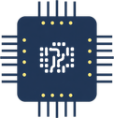
Componentes
Técnicos (Parte 1)
Hardware Principal
Cada componente cumple una función específica dentro de la arquitectura de adquisición de datos y control del sistema de riego automatizado multivariable.
El sistema integra componentes electrónicos de bajo costo y alta disponibilidad, coordinados por un microcontrolador Arduino Uno para el control preciso del riego automatizado.
Arduino Uno (ATmega328P): procesamiento central, control ADC y PWM.
Primary Objectives
Módulo HC-05: enlace Bluetooth bidireccional a 9600 baudios vía UART.
Sensor DHT11: medición de temperatura y humedad ambiental en tiempo real.
Arduino Uno (ATmega328P): control maestro, ADC de 10 bits y salidas PWM.
Módulo Bluetooth HC-05: comunicación UART bidireccional con la app Android.
Sensores de humedad resistivos conectados a pines analógicos A0 y A1.

Slide 5
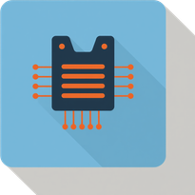
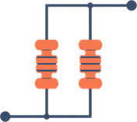

Sistema de Riego Automatizado — Arduino & Bluetooth
Componentes Técnicos (Parte 2)
Módulo Relé y Actuadores
Divisor de Tensión
Módulo relé 5V para control de la bomba DC, alimentada con batería 9V. Garantiza aislamiento galvánico entre el circuito de control (Arduino) y el circuito de potencia.
Divisor resistivo con R1=1kΩ y R2=2kΩ para adaptar la señal de 5V del Arduino a 3.3V en el pin RXD del módulo HC-05, evitando daños al receptor Bluetooth.
Bomba DC activada por relé con señal digital desde pin Arduino.
Vout = Vin × R2 / (R1 + R2) = 5V × 2kΩ / 3kΩ ≈ 3.33V
Aislamiento galvánico: separa físicamente el control lógico de la carga de potencia.
Protección RXD del HC-05 garantizada con tolerancia de ±0.1V en condiciones normales.
Batería 9V independiente asegura operación estable de la bomba sin afectar la lógica.
Esquema validado experimentalmente: señal estable medida en pin RXD durante pruebas.

Slide 6

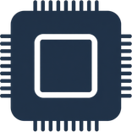
Innovaciones Clave (Parte 1)
Diseño de Protección
Edge Computing
Avances técnicos en el diseño eléctrico y de protección del sistema de riego automatizado.
Procesamiento local en el microcontrolador para decisiones autónomas en tiempo real.
Divisor de tensión (1kΩ y 2kΩ): adapta señal de 5V a 3.3V en pin RXD del HC-05 (Vout = 3.33V).
ATmega328P ejecuta lógica de control sin depender de servidor externo ni nube.
Aislamiento galvánico mediante módulo relé 5V: separa circuito de control del circuito de potencia.
Latencia de respuesta mínima: decisiones tomadas localmente en microsegundos.
Protección del HC-05 garantiza comunicación Bluetooth estable y confiable a largo plazo.
Base escalable: arquitectura lista para integración con IoT y protocolos MQTT en futuras versiones.

Slide 7

Innovaciones
Clave (Parte 2)
Detalles Técnicos
El firmware implementa polling asíncrono mediante BT.available(), permitiendo recibir comandos UART sin bloquear el ciclo principal de control del sistema.
Aspectos de software y comunicación del sistema de riego automatizado multivariable con Arduino y Bluetooth.
StateFlows en la app PachaTech garantizan actualizaciones reactivas en tiempo real de los datos de sensores.
Software y Comunicación
Telemetría CSV enviada cada 2s: humedad suelo, temperatura, humedad ambiental y estado del relé.
Arquitectura MVVM desacopla lógica de negocio de la interfaz, facilitando escalabilidad futura.
App Android con arquitectura MVVM (Kotlin + Jetpack Compose).
Comunicación Bluetooth bidireccional con telemetría CSV cada 2 segundos.
Mapeo inteligente ADC 0–1023 a 0–100% de humedad de suelo.

Slide 8



PachaTech - Arduino
Procedimiento y Arquitectura de Hardware
Enfoque Modular y Seguridad Electrónica del Sistema PachaTech
Diseño Modular Integrado
El hardware se divide estratégicamente en cuatro bloques funcionales básicos:
Entradas: Sensores de humedad de suelo multizona (A0/A1) y sensor ambiental DHT11 (Pin 2).
Procesamiento: Microcontrolador maestro ATmega328P (Arduino Uno).
Comunicaciones: Módulo Bluetooth HC-05 (UART) para enlace inalámbrico.
Salidas y Potencia: Módulo Relé de 1 canal y Bomba de agua DC de 5V.
Protección Lógica (Acople de Niveles)
El Arduino Uno transmite a 5V (TX), pero el pin RXD del HC-05 opera estrictamente a 3.3V.
Solución: Se implementó un divisor de tensión resistivo
basado en la Ley de Ohm para atenuar la señal de forma segura a 3.33V, evitando daños por sobretensión.
Protección de Potencia (Aislamiento Galvánico):
La bomba de agua genera picos de corriente (ruido inductivo) que exceden los límites del Arduino.
Solución: Uso de un módulo relé para separar por completo la etapa de control (5V) de la etapa de potencia, alimentando la bomba exclusivamente mediante una fuente externa independiente (Batería de 9V).

Slide 9
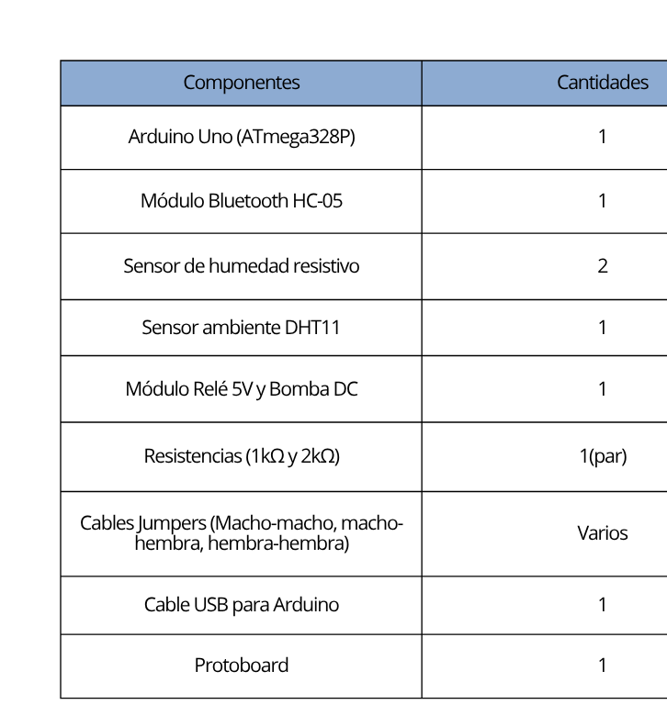
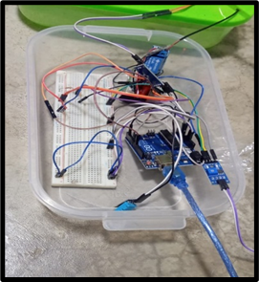
Componentes del Sistema y Conexiones
Especificaciones técnicas de la arquitectura de hardware

Slide 10
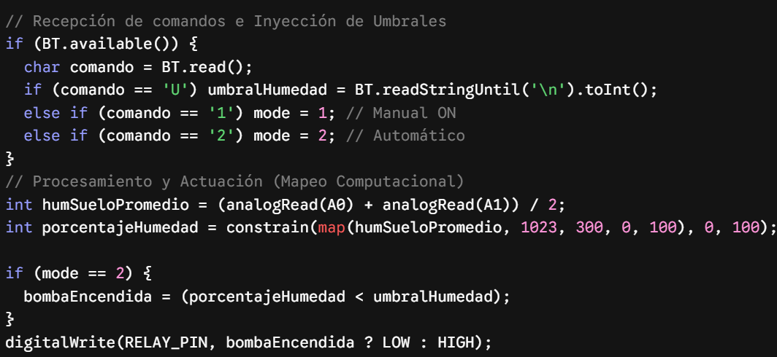
FIRMWARE E INTERFACES DE CONTROL BIDIRECCIONAL
Lógica Asíncrona, Normalización de Datos y Máquina de Estados
Arquitectura de Control Asíncrona
Modos de Operación y Control Bidireccional
Extracción y Normalización de Datos
Migración de un enfoque estático a un control dinámico manejado mediante polling constante sobre el búfer serial (BT.available( )), evitando retardos bloqueantes (delay).
Organización en 4 bloques independientes: Recepción de comandos, lectura de sensores, toma de decisiones y reportes de telemetría.
Las lecturas analógicas crudas del suelo (rango ADC: 0 - 1023) se promedian matemáticamente.
Se mapean mediante software a un porcentaje comprensible para el usuario (0% a 100%), donde 1023 representa sequedad máxima (alta resistencia) y 300 la saturación hídrica óptima.
IModo Manual: Permite el encendido ('1') o apagado ('0') forzado desde la aplicación móvil.
Modo Automático ('2'): Evalúa dinámicamente si el porcentajeHumedad es menor que el umbralHumedad configurado por el usuario (comando 'U') para activar el relé en estado LOW (lógica inversa de activación).

Slide 11
Ecosistema de Software: Aplicación PachaTech
App Android nativa (Kotlin + Jetpack Compose) estructurada bajo arquitectura MVVM para el monitoreo y control en tiempo real.
Capa de Datos y Telemetría
Dataset Recibido (Formato CSV):
Control Remoto de Actuadores
Arquitectura: MVVM (Model-View-ViewModel).
Sistema estático: riego fijo sin considerar condiciones reales del suelo.
Inyección de Comandos UART vía Bluetooth:
'1' / '0' ➔ Control manual de la bomba (Encendido / Apagado).
'2' ➔ Activación del modo de actuación automático.
'U' + [Valor] ➔ Modificación remota de las reglas y umbrales de riego.
Captura de Datos: Intercepción de flujos constantes mediante StateFlows asíncronos.
Sistema dinámico: actuación solo cuando la humedad cae bajo el umbral definido.
Frecuencia: Actualización dinámica de la interfaz cada 2 segundos.
Resultado: ahorro hídrico estimado y mayor vida útil de la bomba DC.

Slide 12
Proyección de Continuidad: Edge Computing e IA
Inteligencia Artificial y TinyML
Core del Modelo: Integración de Inteligencia Artificial local mediante TensorFlow Lite for Microcontrollers (TinyML).
Aplicación: Análisis del consumo eléctrico del motor DC de la bomba de agua.
Despliegue de Edge Computing
Mantenimiento Predictivo: Detección inteligente de patrones de corriente anómalos para predecir bloqueos mecánicos antes de que ocurra una falla crítica en el sistema.
Procesamiento Local: El microcontrolador ATmega328P procesa señales y toma decisiones en tiempo real en el perímetro (nodo local).
Escalabilidad Futura: Sustitución/complemento del HC-05 por un Gateway ESP32.
Conectividad Cloud: Retransmisión de datos a la nube mediante el protocolo ligero MQTT para optimizar el ancho de banda y lograr un control global.

Slide 13
Resultados
Hardware
Software
Estabilidad de Hardware y Aislamiento
Latencia y Comunicación Bidireccional
1: Divisor de Tensión (1kΩ y 2kΩ)
Mantuvo el puerto RXD del módulo HC-05 a 3.3V estables.
Se protegió con éxito el chip frente a las señales lógicas de 5V emitidas por el ATmega328P.
2: Aislamiento Galvánico (Relé)
Separó eficazmente la etapa de control de la etapa de potencia.
Resultado: Cero caídas de tensión o reinicios en la placa base durante los picos de arranque de la bomba (fuente externa de 9V).
Edge Computing Validado: El microcontrolador procesa las señales y mapea los datos analógicos localmente.
Eficiencia UART-BT: Transmisión de la trama CSV cada 2000 ms sin pérdida de paquetes (distancias de hasta 10 metros).
Control Remoto (100% de Respuesta): La arquitectura MVVM de la App Android permite la inyección de comandos para reajustar los umbrales de humedad de forma instantánea.

Slide 14
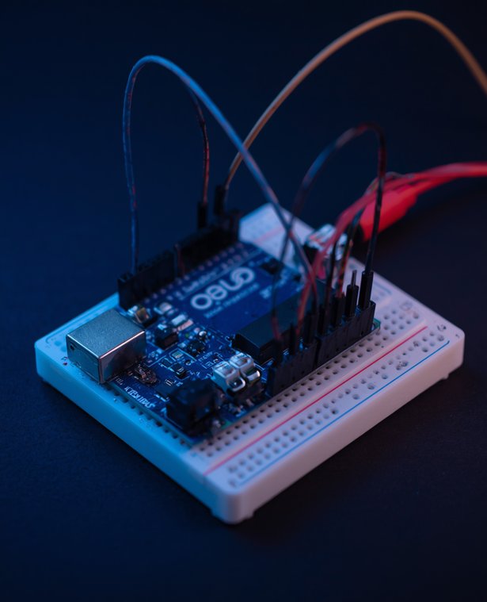
Casos de Prueba
Se ejecutaron pruebas con 5 escenarios extremos del ADC para verificar la robustez del sistema de riego automatizado bajo condiciones límite y variaciones de señal.
Tasa de Acierto del 100%: El sistema respondió de manera infalible ante simulación de valores extremos (saturación de agua y estrés hídrico severo).
Sobrescritura y Prioridad: El cambio de estado (Manual/Auto) suspende el bucle de decisión. Los comandos inyectados desde la App tienen prioridad absoluta sobre la FSM local.

Slide 15
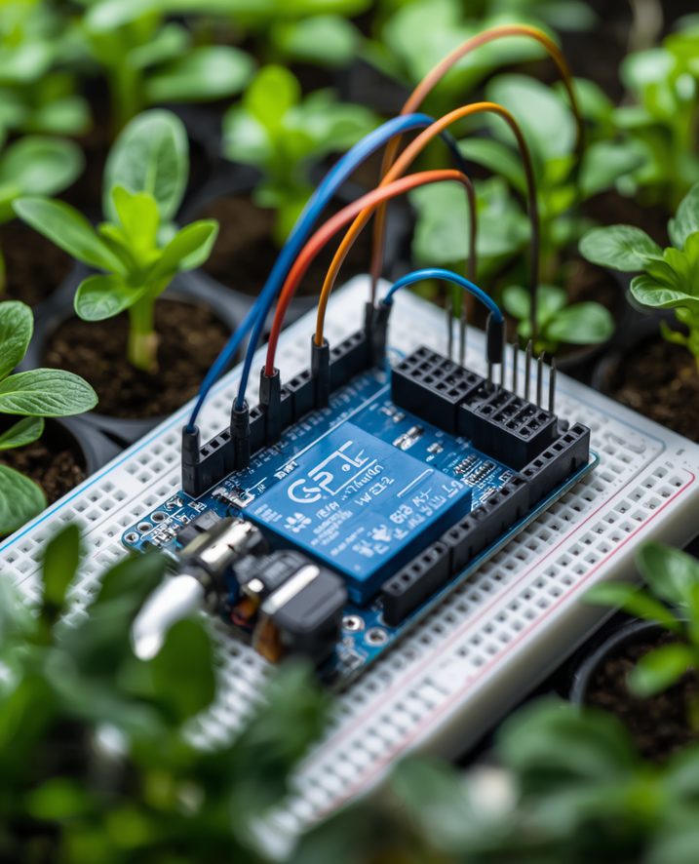
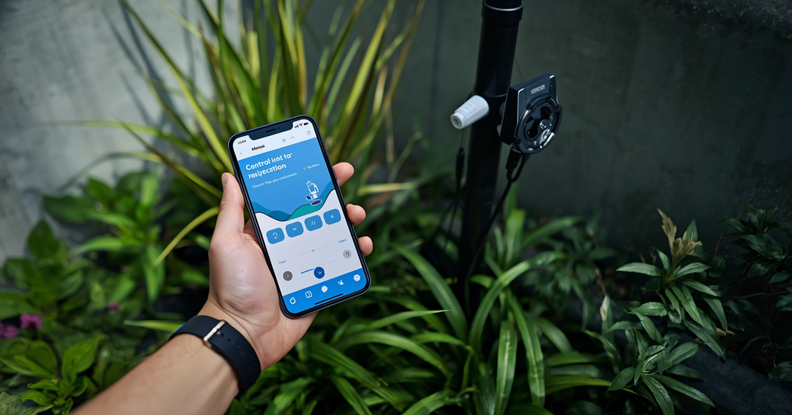
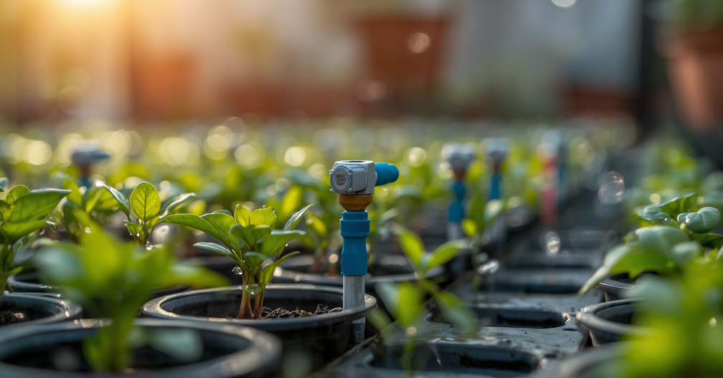
Conclusión
El sistema de riego automatizado multivariable demuestra que es posible desarrollar soluciones de bajo costo con Arduino Uno, sensores resistivos y comunicación Bluetooth, logrando una tasa de acierto del 100% en la actuación del relé y latencia estable de 2000ms sin pérdida de paquetes hasta 10 metros de distancia.
La arquitectura modular y el enfoque de Edge Computing sientan las bases para una escalabilidad hacia IoT con ESP32 y MQTT, TinyML para mantenimiento predictivo y almacenamiento histórico con SQLite.

Slide 16
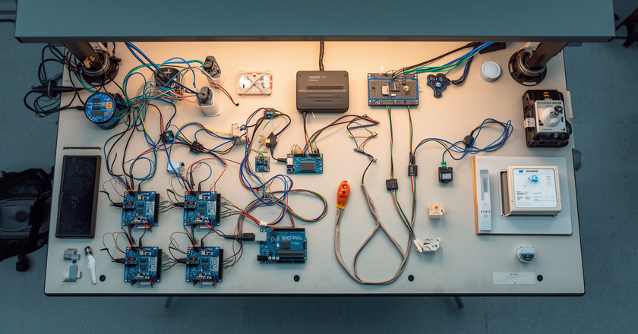
GRACIAS
EQUIPO

